Slide 1

热 学 作 业 册 答 案
包含声音解答及部分
老作业册题目
赵顺龙

Slide 2
说明：
单击题目旁边的声音图标即可
由于有老作业册题目，所以题号和新作业册不符，请大家看清具体题目。

Slide 3
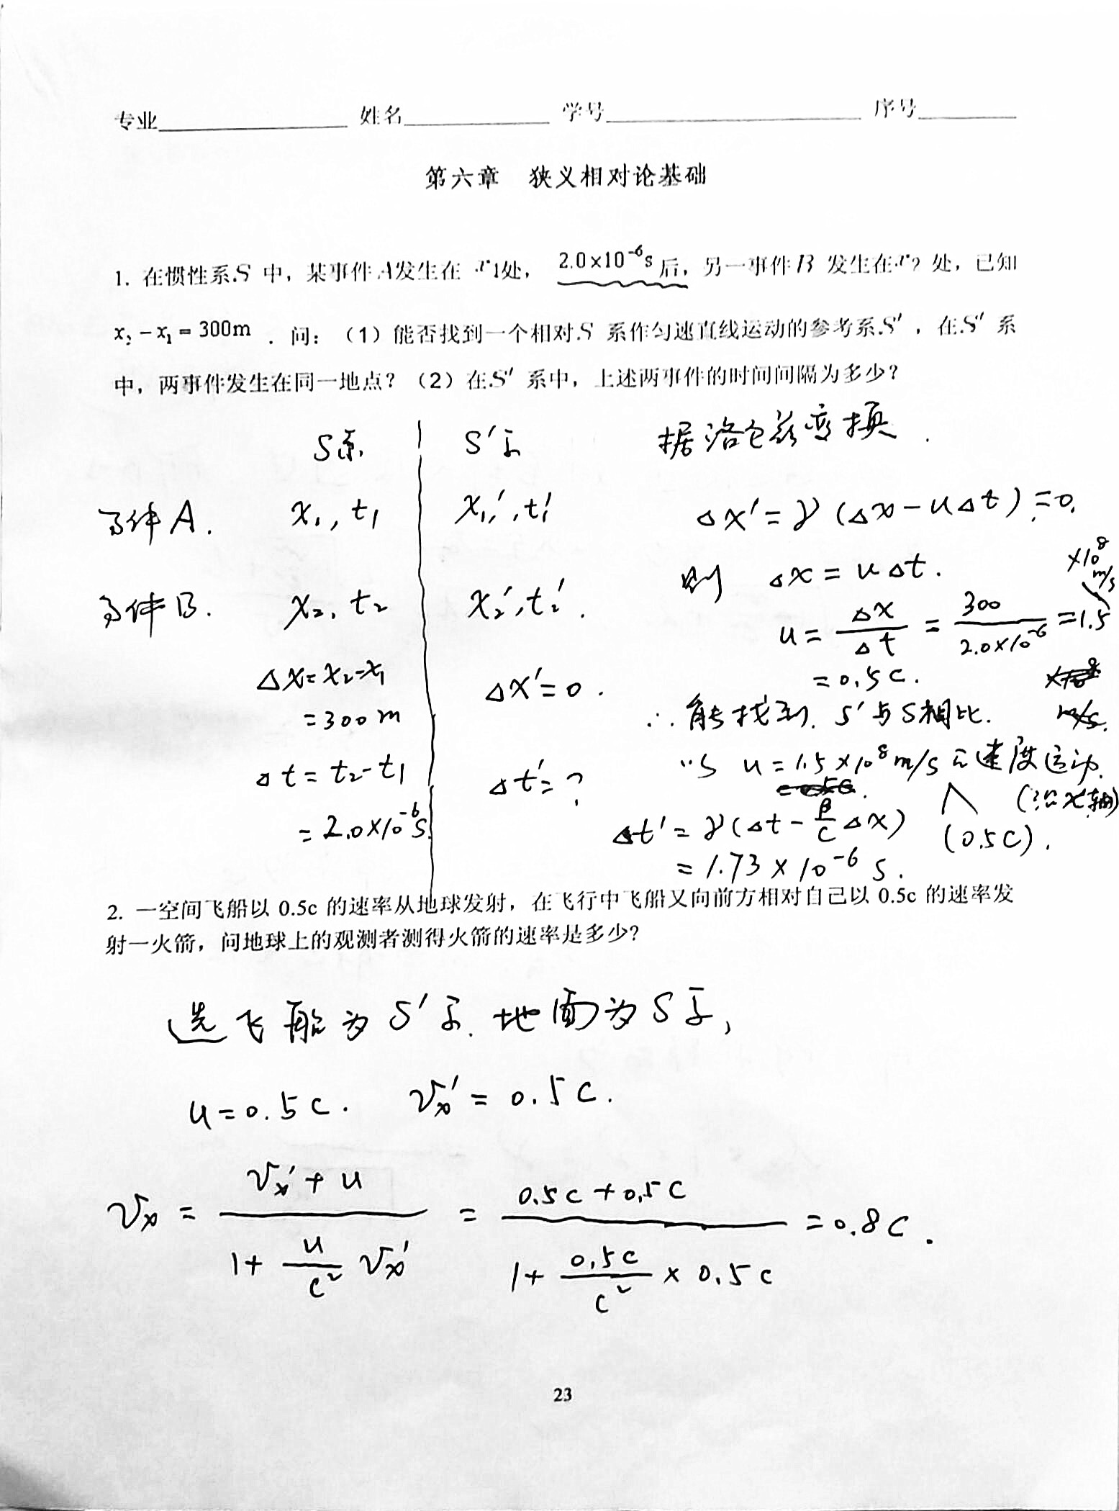


Slide 5
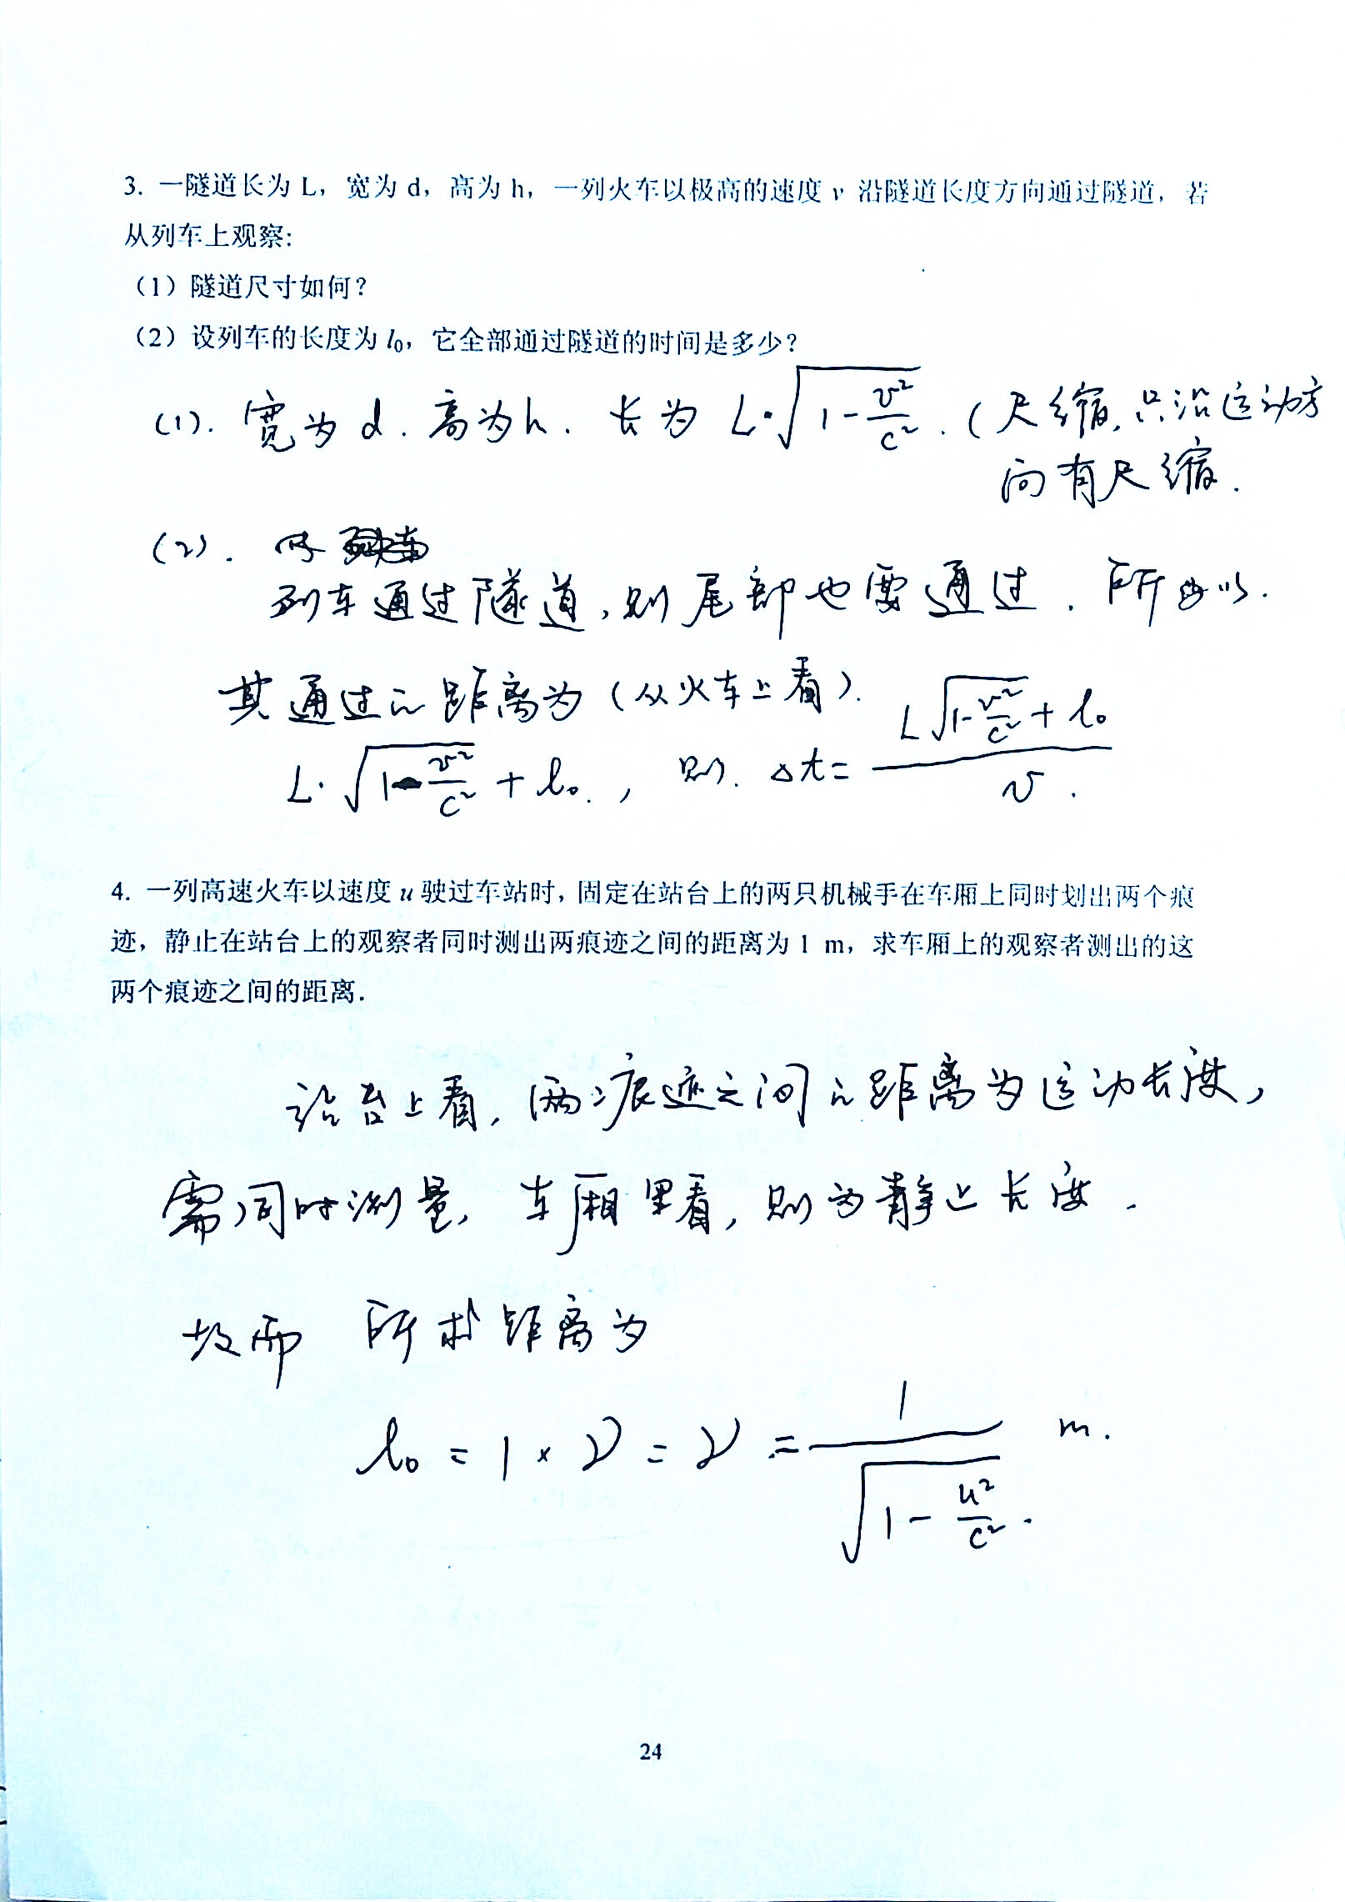

Slide 7
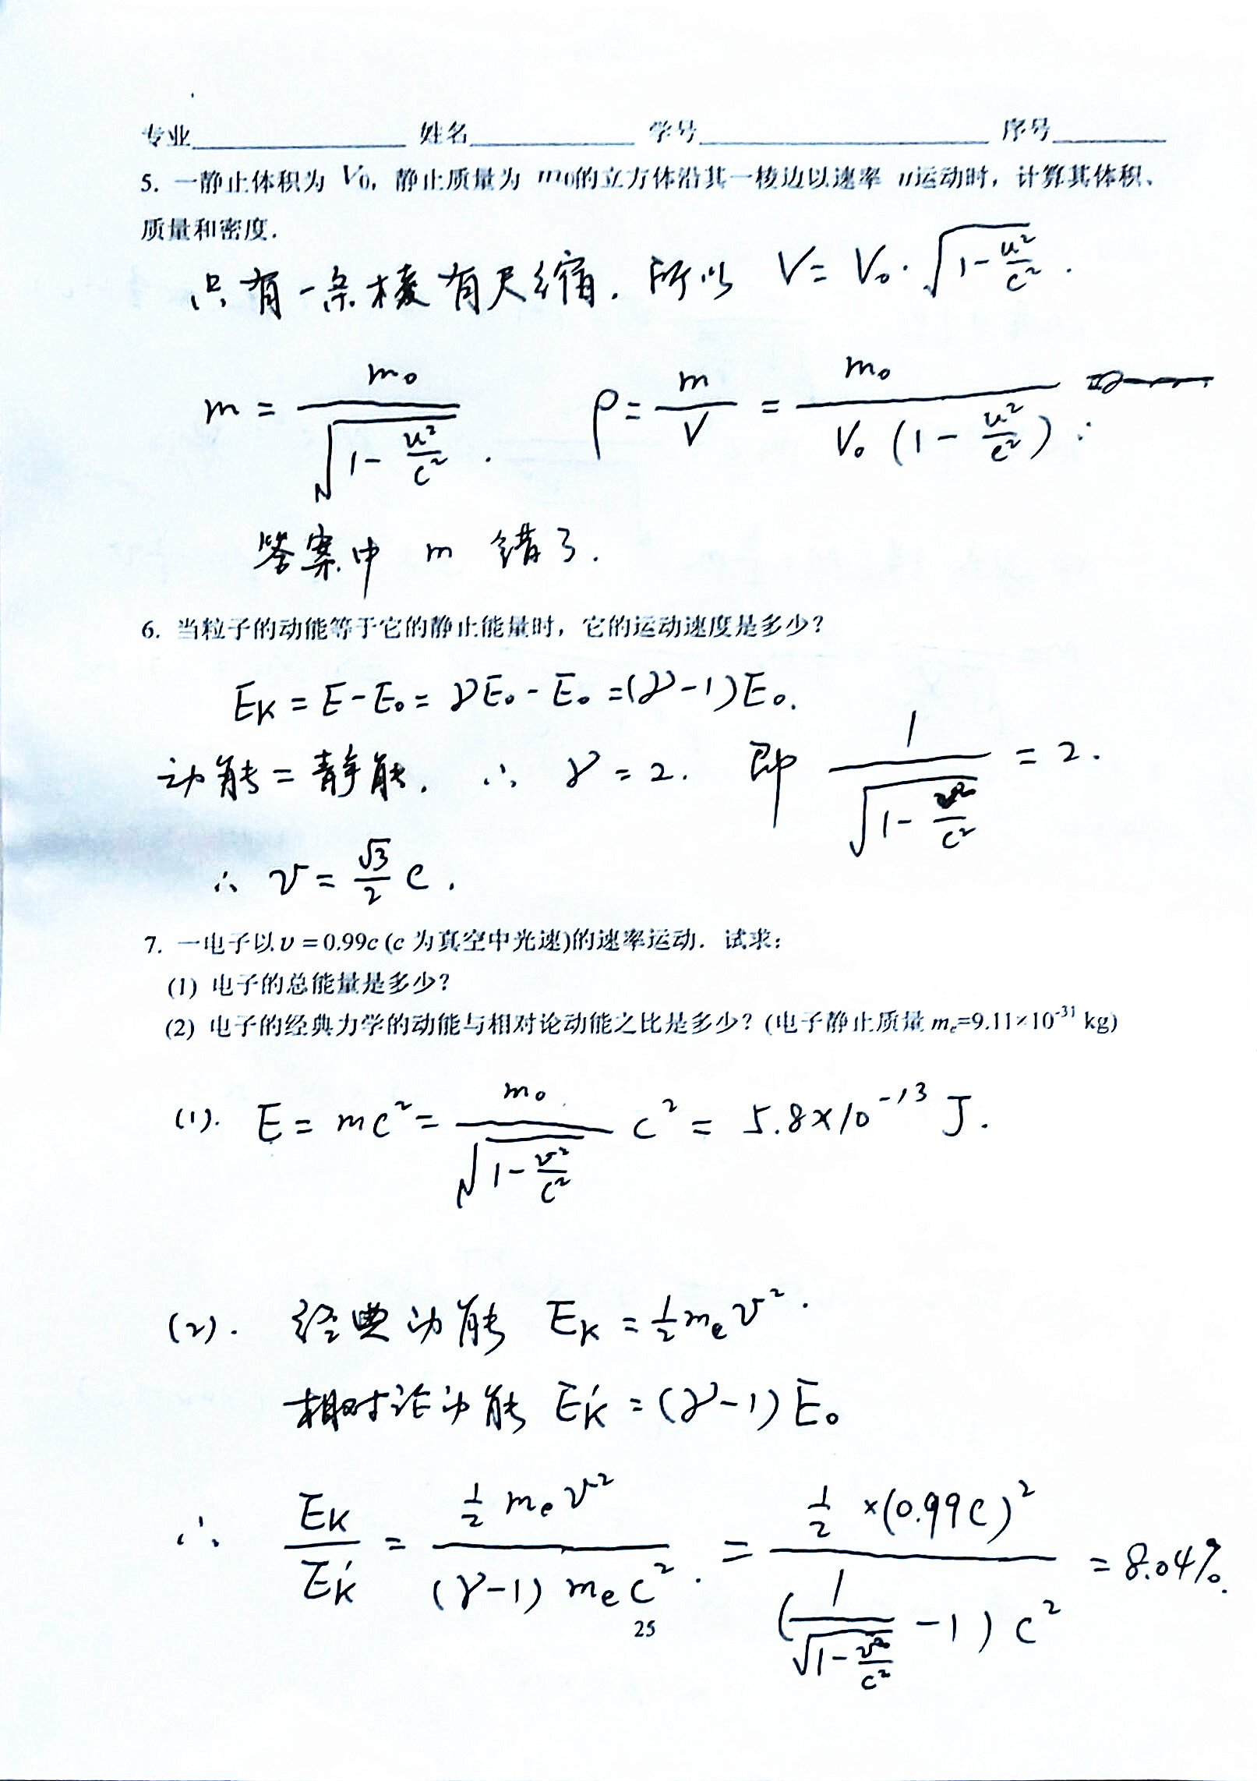

Slide 9
